Slide 1
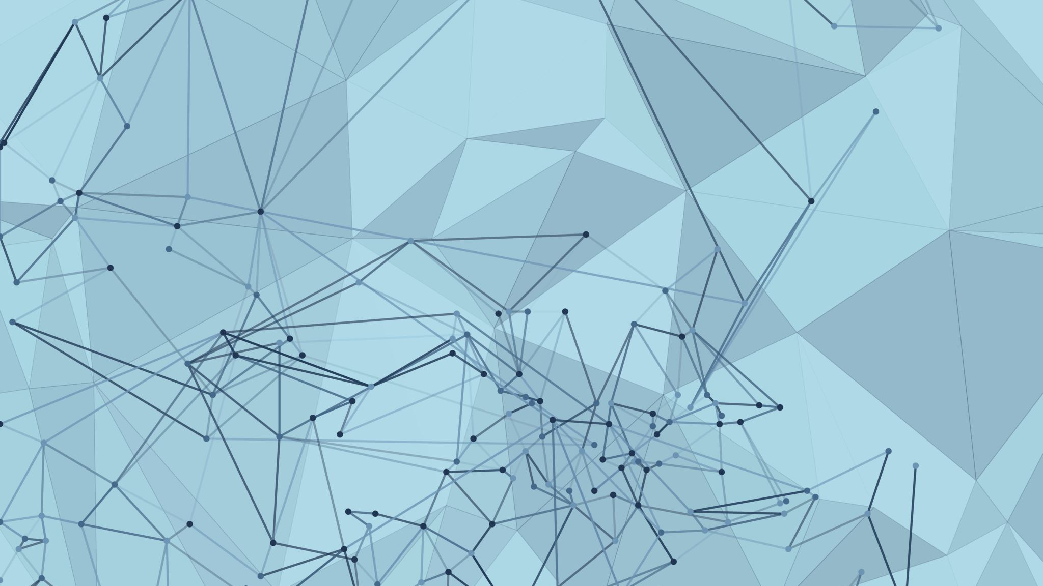
화폐단위 프로그램
2021663069 최민서

Slide 2
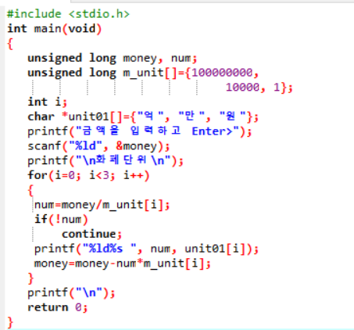
소스코드

Slide 3
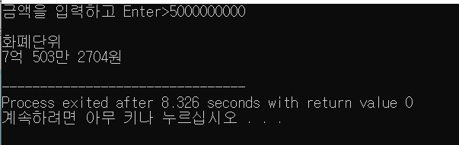
결과

